Slide 1
« Если бы мы располагали фантастикой, как располагаем логикой, было бы открыто искусство придумывания»
Джанни Родари

Slide 2
Метод «Паучок»
белая
суровая
морозная
зима
студёная
волшебная
снежная

Slide 3
Синквейн
Кто?
Какая?
Что делала?
Предложение
Синоним
собака
смелая,преданая
бежала, искала, спасала
Это был Боб, он спас 12 детей.
пёс

Slide 4
Акрости́х – характеристика героя по буквам его имени:
В - волшебный
О - оберегающий
Л - ласковый
К - коварный
К -капризный
О -очаровательный
З -забавный
Л -ласковый
Ё -егозливый
Н -неосторожный
О -обворожительный
К -красивый

Slide 5
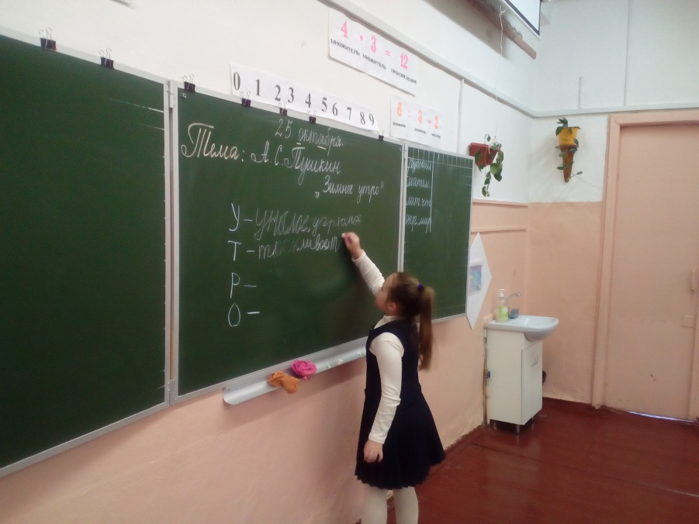
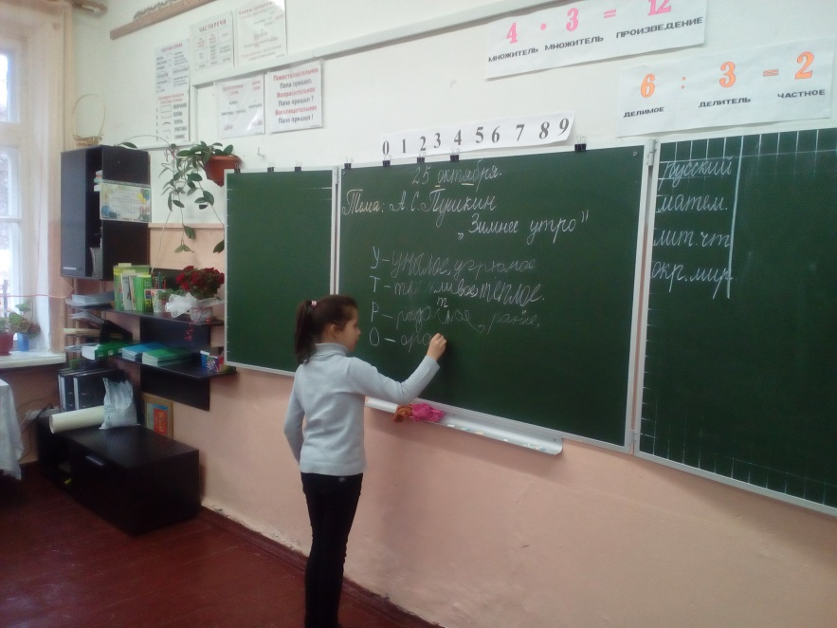
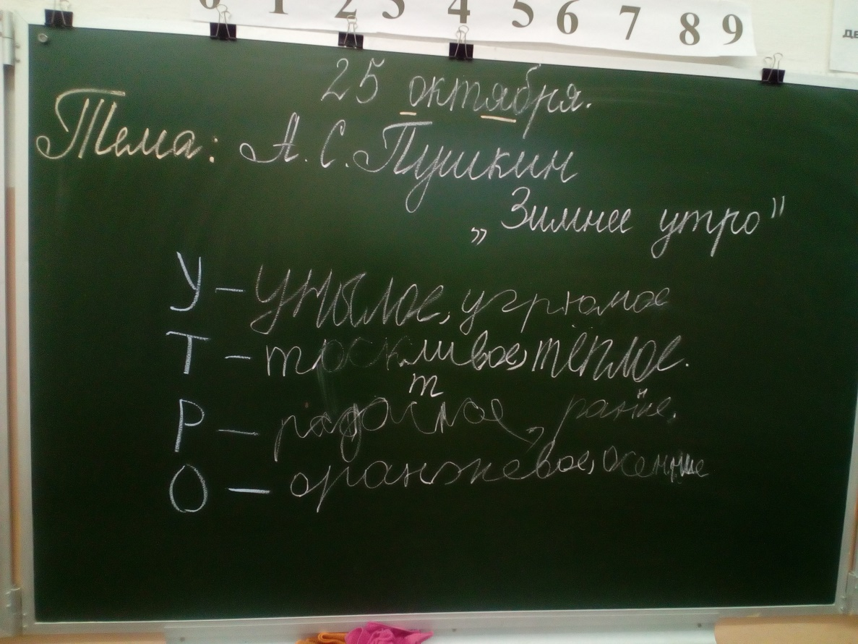

Slide 6
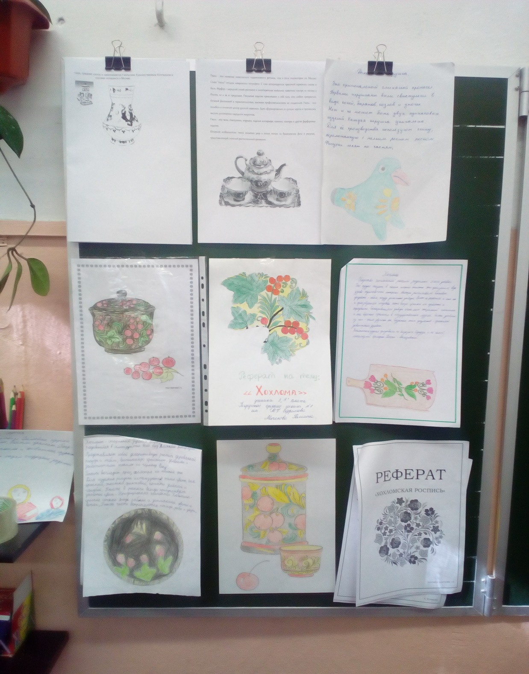

Slide 7
"Прекраснейшая, счастливейшая пора жизни, детство, сопряжена с тысячью мучений, с тысячью тревог и страхов, со столькими тяготами воспитания и ученья, что взрослый человек, несмотря на все свои мытарства, даже если бы мог, никогда не согласился бы вновь стать ребенком, дабы не пережить заново пережитое когда-то".
Джакомо Леопарди

